Slide 1
메뉴구조도
MagicOFR
Login
통합Main(ing….)
변환
Administrator
변환하기
- 목록 보기
사용자 관리
권한 관리
용어 관리
위험도 기준관리

Slide 2
개발 공통
로그인 : login.html
최정협
통합로그인
Description
1
2
3
4
5
6
7
8
9
확인사항
로그인PSD 퍼블요청
3
4
5
MagicOFR
Optical Form Recognition
ID
Password
LOGIN
퍼블

Slide 3

최정협
목록보기 : list.html
LNB
목록보기
Description
1
2
3
4
5
6
7
8
9
확인사항
-퍼블대상 : 메인PSD -범례는 칼라로 구분 PSD 참고
Optical Form Recognition
+
Administrator
변환문서 분석리스트
+
0:no Risk (정상) / 1:minor Risk (미비) / 2:threshold Risk(임계치) / 3:High Risk(위험) / 4:sorious Risk(심각)
삭제
재분석
 | 날짜 | 시간 | 파일명 | 변환파일보기 | 상태 | 위험결과 보기
 | 2022-09-02 | 09:10:50 | A_n_003.jpg |  | 문자크기 : 회전각: 문자두께 :
 | 2022-09-02 | 09:10:50 | A_n_002.jpg |  | 문자크기 : 회전각: 문자두께 :
 | 2022-09-02 | 09:10:50 | A_n_001.jpg |  | 문자크기 : 회전각: 문자두께 :
jpg
Json
html
x
상세보기
이미지보기
jpg
Json
html
상세보기
이미지보기
jpg
Json
html
상세보기
이미지보기
퍼블
<< < 1 2 3 4 5 6 7 8 9 10 > >>
ⓒ 2022 MagicFinger corp. ALL RIGHTS RESERVED.

Slide 4
최정협
LNB
LNB
LNB
Description
1 | LNB.psd
2
3
4
5
6
7
8
9
확인사항
Navigation
+
+
변환
- 변환하기
- 목록보기
Administrator
- 사용자 관리
- 권한 관리
- 용어 관리
- 위험 기준 관리
퍼블

Slide 5


개발 공통
확정/안내/위험/일반 window
최정협
확정/안내/위험/일반 팝업
Description
1 | 확정/안내/위험/일반 alert 팝업
2
3
4
5
6
7
8
9
확인사항
Confirm
Message
정상적으로 변환이 완료 되었습니다.
※ 변환할 파일 또는 이미지를 선택해 주세요!!
확인
확인
Danger
위험요소가 있습니다. 확인이 필요한 문서입니다.
무시하고 계속 진행 하시겠습니까?
삭제 하시겠습니까?
무시
멈춤
확인
취소
퍼블

Slide 6
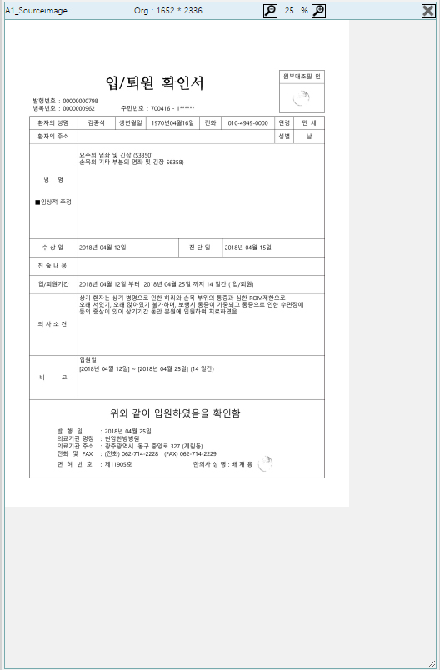
개발 공통
원본 이미지보기
최정협
팝업처리
1
Description
1 | 비슷하게 구성 부탁
2
3
4
5
6
7
8
9
확인사항
내용상의 후 재구성
1
A_n_003.jpg / Size : 1652*2336
x
퍼블

Slide 7
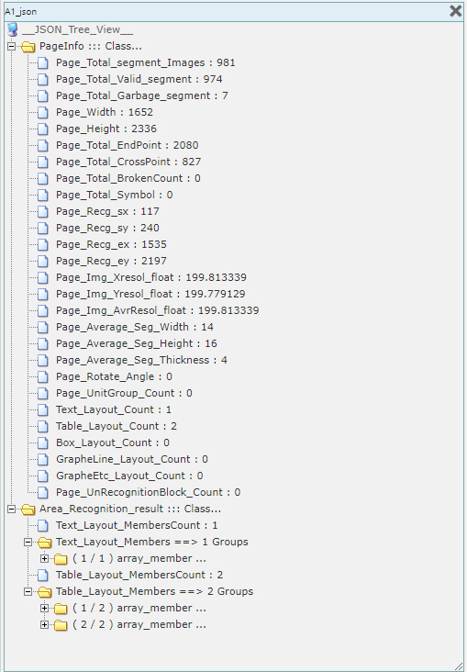
개발 공통
Json 보기
최정협
팝업처리
Description
1
2
3
4
5
6
7
8
9
확인사항
A1_json
x
퍼블

Slide 8
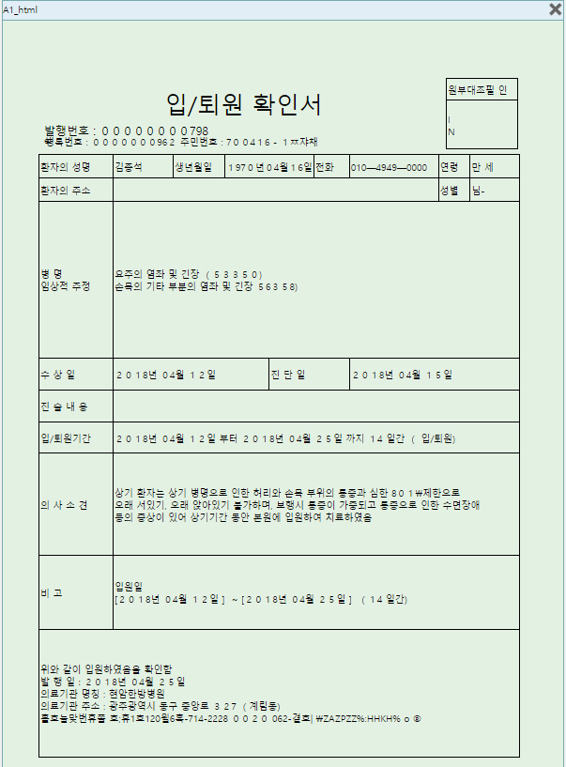
개발 공통
HTML 보기
최정협
팝업처리
Description
1
2
3
4
5
6
7
8
9
확인사항
A1_html
x
퍼블

Slide 9
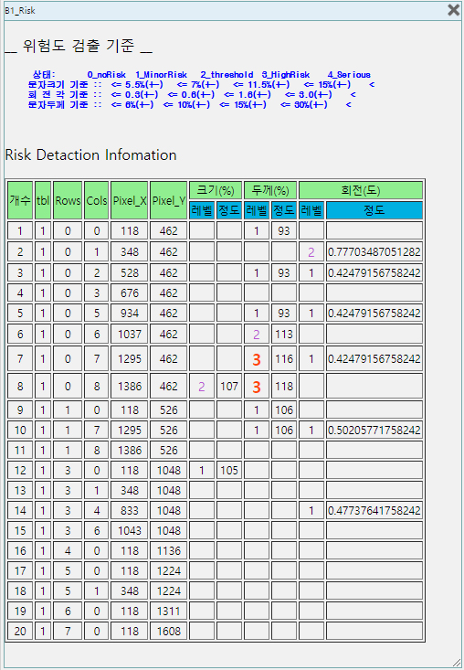
개발 공통
위험결과 판정표
최정협
팝업처리
Description
1 | 타이틀과 테이블 디자인 기존 CSS랑 같게 구형 부탁
2
3
4
5
6
7
8
9
확인사항
B!_RISK
x
퍼블대상

Slide 10
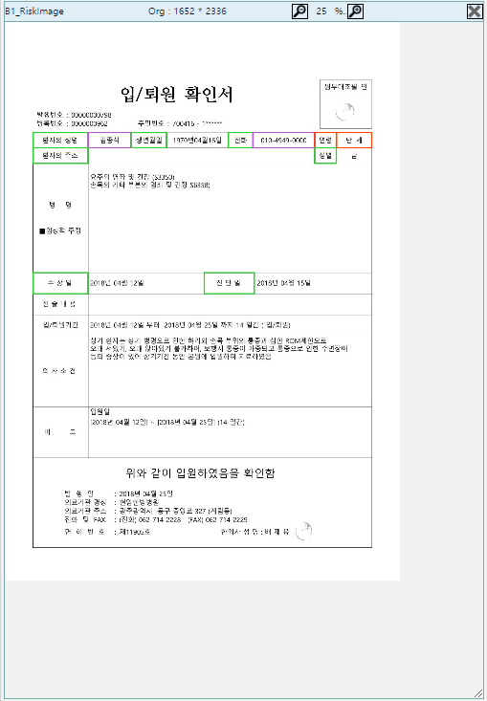
개발 공통
위험결과 이미지
최정협
팝업처리
1
Description
1
2
3
4
5
6
7
8
9
확인사항
1
B1_Riskimage Org : 1652*2336
x
퍼블대상

Slide 11
개발 공통
관리자용 : admin.html
최정협
관리자용
Description
1 | 컨텐츠 부분 TAP처리로 공간만 확보 바람
2
3
4
5
6
7
8
9
확인사항
Optical Form Recognition
+
Administrator
환경설정
NEW
menu01
menu02
menu03
menu04
menu05
menu06
퍼블대상
ⓒ 2022 MagicFinger corp. ALL RIGHTS RESERVED.

